Slide 1
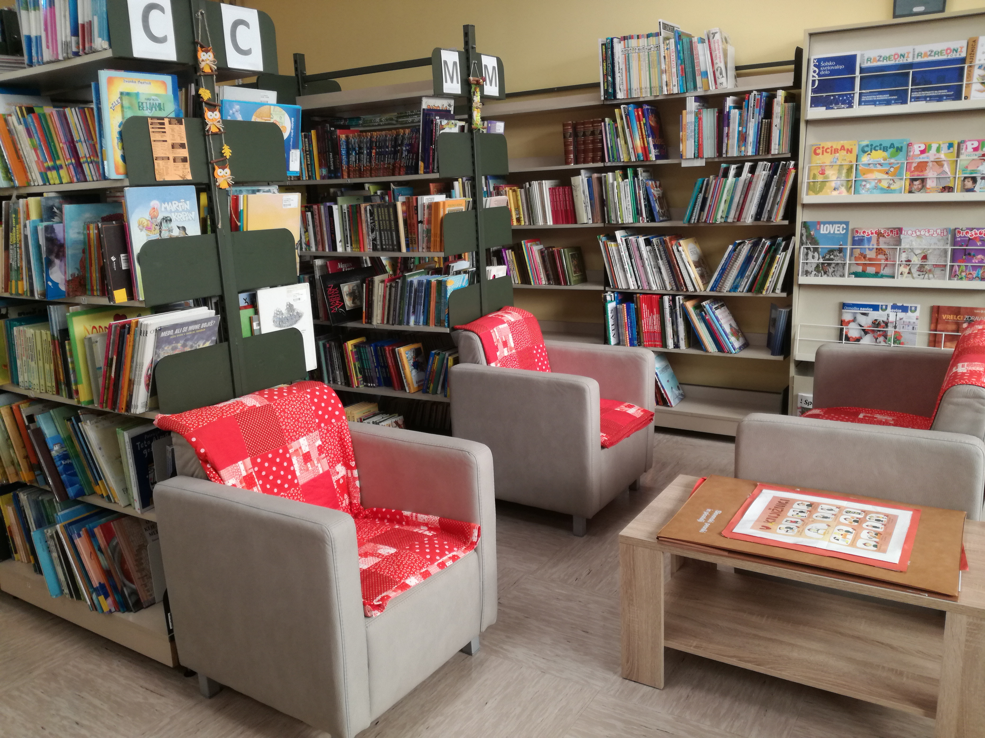
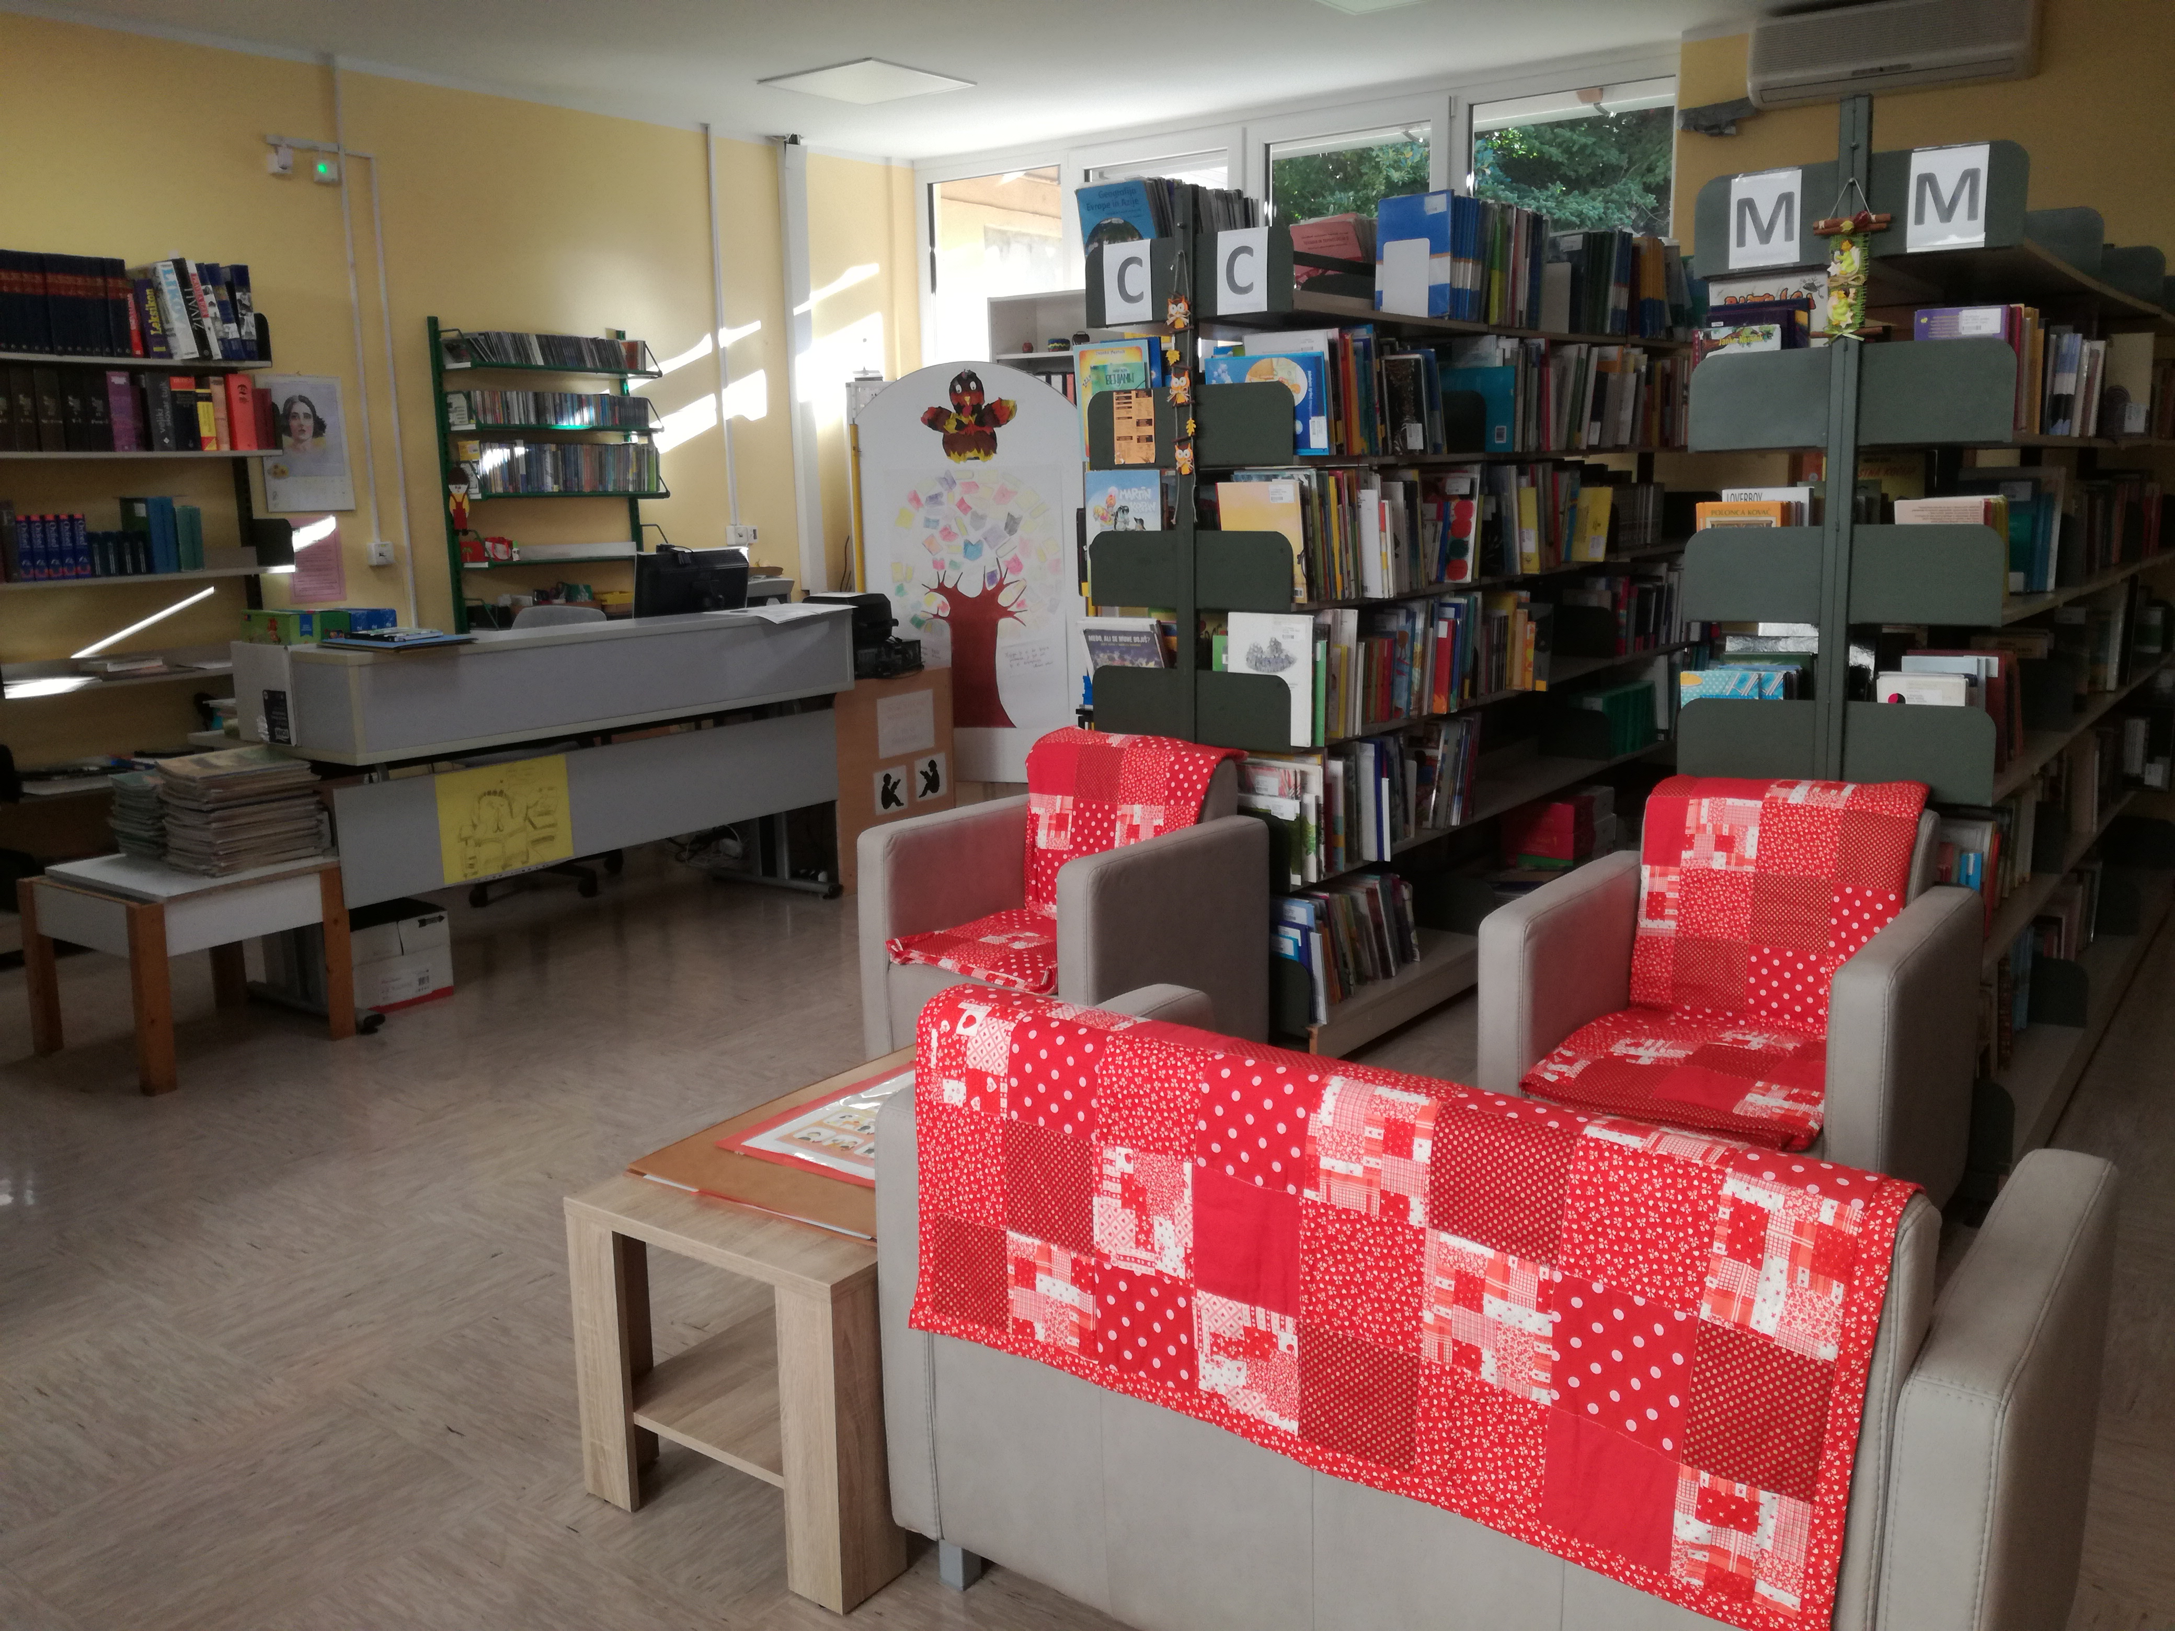
ŠOLSKA
KNJIŽNICA
vabi na obisk
v prenovljeni prostor

Slide 2
OBNAŠANJE V KNJIŽNICI je v skladu s predpisi, ki preprečujejo širjenje virusa
- vstopanje v knjižnico v manjših skupinah ali po vnaprejšnjem dogovoru za posamezne razrede
- obvezno nošenje maske za vse učence
- razkuževanje rok ob vstopu in izstopu
- dostop do gradiva na policah je omejen in prosto brskanje ni možno
učenci naj pridejo v knjižnico z že izoblikovanimi željami o tem, kaj bi si radi sposodili
ne potrebujejo članskih izkaznic, vendar morajo izposojeno gradivo vrniti vsaj po 14 dneh, sicer ne bo možna izposoja novega gradiva, lahko pa čas izposoje podaljšajo
v knjižnici se pogovarjamo potiho, ne kričimo in ne tekamo, ne jemo in ne pijemo, ne uporabljamo mobilnih telefonov
lahko pa beremo, vprašamo knjižničarko za nasvet, pomagamo sošolcem pri izbiri gradiva, z izposojenim gradivom ravnamo previdno in ga nepoškodovanega vrnemo

Slide 3
Učbeniki iz učbeniškega sklada so namenjeni več generacijam učencev, zato je treba z njimi skrbno ravnati.
Bistveno pri tem je, da so učbeniki oviti v prozorno folijo ali ovitek. Starše naprošamo, da učencem pri tem pomagajo, če tega ne zmorejo sami. Ovijanje učbenikov je obvezno, da ostanejo le ti dalj časa uporabni. Ob koncu šol. leta je treba vrniti vse izposojene učbenike, če bodo le ti izgubljeni ali nevrnjeni, se bo staršem zaračunala odškodnina v skladu s Pravilnikom o učbeniškem skladu.

Slide 4
Spregovorimo še par besed o pomenu branja, ki dokazano vpliva pozitivno na razvoj in delovanje možganov, še posebej pri otrocih.
V septembru spet začenjamo nacionalni MESEC SKUPNEGA BRANJA, ki ga podpira tudi Evropa. Poleg branja v šoli je pomembno tudi branje doma, v družini oziroma med generacijami. Naj otroci vidijo nas odrasle ob branju in verjetneje bo ta pozitivni zgled pomagal tudi njim, da bodo več in rajši brali in s tem širili svoja obzorja in tako bili uspešnejši pri učenju.
Starši ste tudi povabljeni, da svoje otroke spodbujate k tekmovanju za Meškovo bralno priznanje oz. Bralna značko. Šolska knjižnica nudi gradivo, sezname za branje in priporočila ter nasvete knjižničark, ob koncu šol. leta pa jih čaka zaključna prireditev.
Skupaj se podajmo na pustolovščino, ki se ji reče BRANJE ….

Slide 5
Sončni vzhod prebuja naravo, branje knjig razsvetljuje glavo. Mongolski pregovor
Knjige so sanje, ki jih držimo v rokah in branje je za duha to, kar je telovadba za telo.
Kljub temu, da danes na internetu dobimo skorajda vse,
je še vedno poseben užitek vzeti v roke knjigo in se v mislih preseliti v drugačne svetove . . .
Poskusite tudi vi …
Vir : https://mojpogled.com/najlepse-misli-o-knjigah-in-branju september 2021

